Slide 1
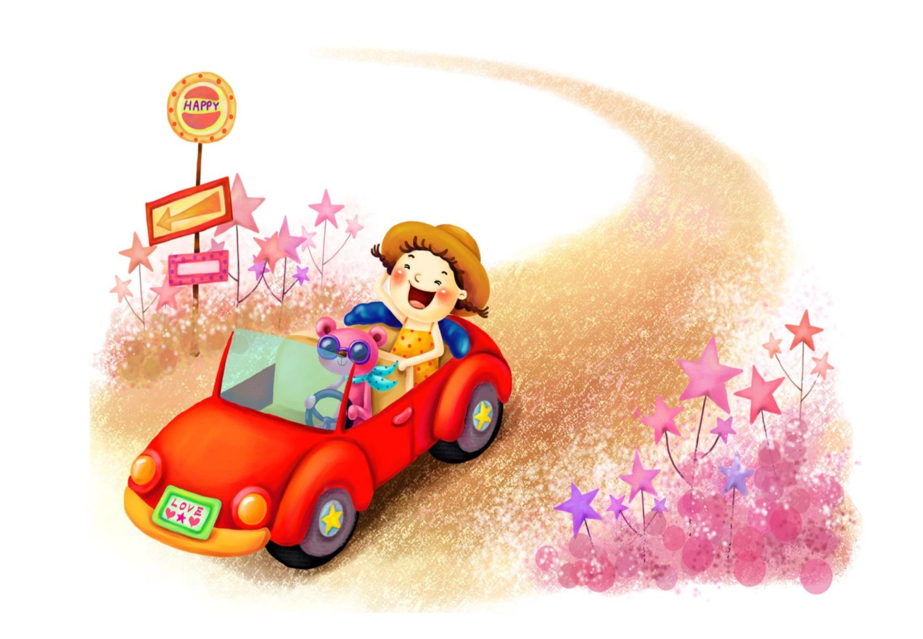
Мастер - класс
Пособие по сенсорному развитию «Путешествие Красной машины»
Воспитатель: Вернер Елена Сергеевна.
Группа № 10
« Колокольчики»
Город Бердск
2015 год.

Slide 2
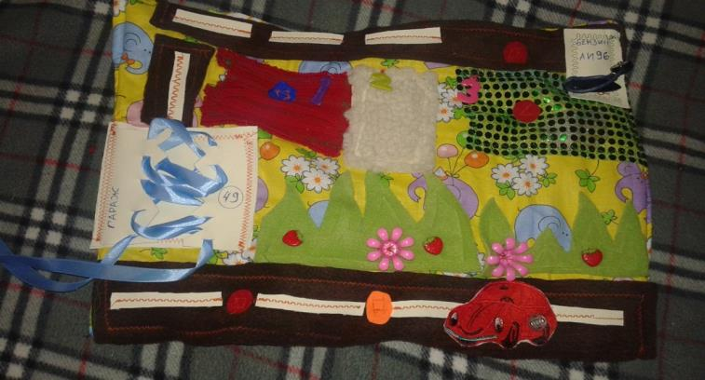
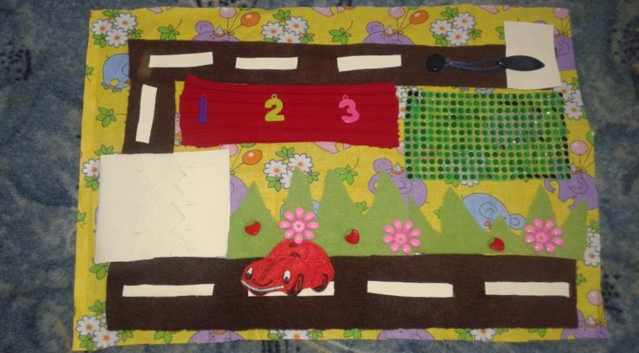
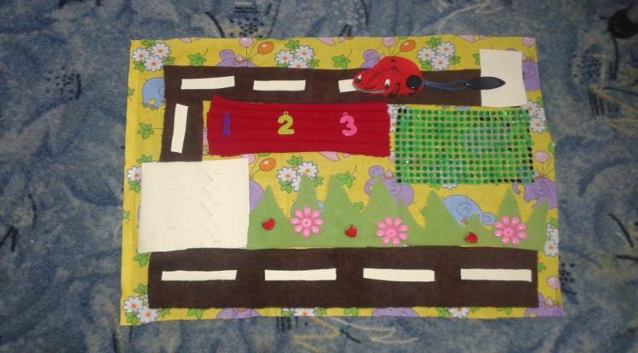

Slide 3
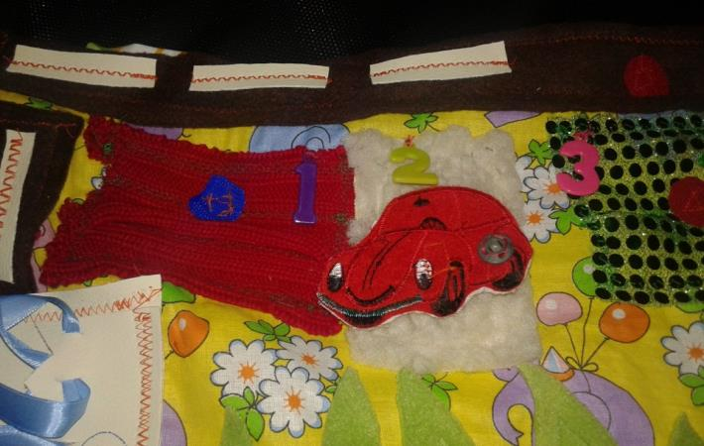
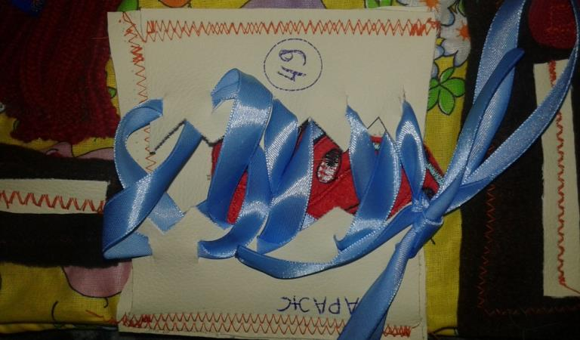
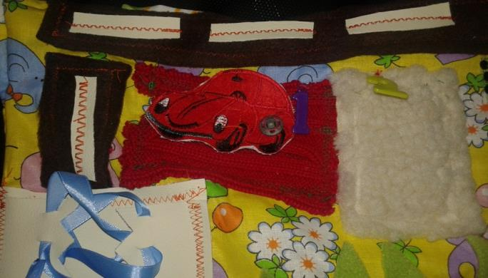

Slide 4
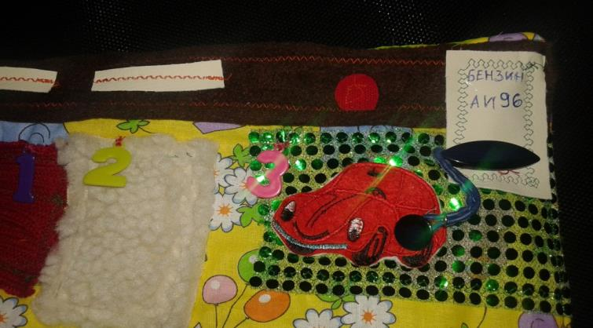
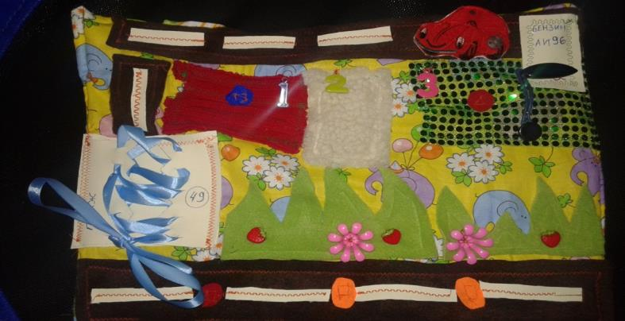
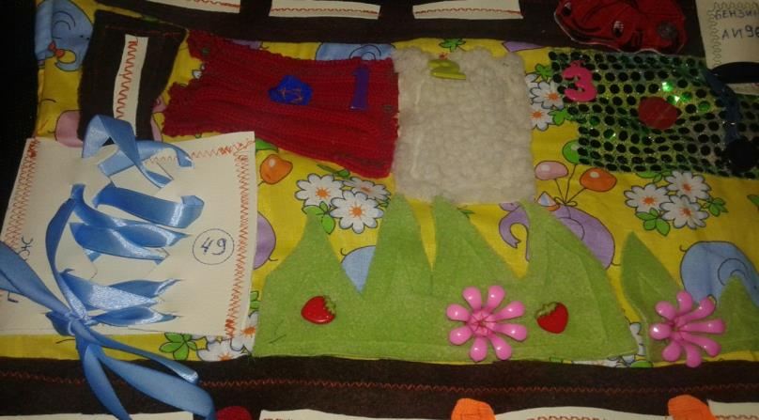

Slide 5
Это пособие находится в уголке ПДД группы № 10
« Колокольчики».
До скорых встреч!

